Slide 1

1. | ŠTĚPÁNKOVÁ Helena | 14 | 4.A | 0:38,94
2. | MOHAUPTOVÁ Zuzana | 15 | 4.A | 0:42,08
3. | KARDOVÁ Adéla | 17 | 3.B | 0:45,82
4. | POLANECKÁ Judita | 16 | 3.B | 0:48,10
5. | SUCHÁ Veronika | 13 | 5.A | 0:52,91
6. | PLAČKOVÁ Běta | 16 | 4.A | 0:56,22
7. | ŠPONIAROVÁ Nikola | 15 | 4.B | 0:56,54
8. | POLÁKOVÁ Lucie | 14 | 5.B | 0:56,54
9. | ZIGOVÁ Claudie | 16 | 4.A | 0:59,00
10. | HOUSKOVÁ Nellie Ellen | 14 | 5.A | 0:59,14
11. | COTMANOVÁ Anna Lucie | 14 | 5.B | 0:59,19
12. | MIZEROVÁ Daniela | 14 | 5.A | 1:03,51
13. | MACAJOVÁ Nina | 15 | 4.A | 1:05,46
14. | MATÝŠKOVÁ Martina | 15 | 5.A | 1:06,34
15. | PAPCUNOVÁ Markéta | 17 | 2.B | 1:06,94
16. | NĚMCOVÁ Helena | 15 | 5.A | 1:11,11
17. | KARBULOVÁ Linda | 18 | 2.B | 1:14,69
18. | TSOGOO Enerlen | 16 | 4.B | 1:18,47

Slide 2

1. | HOLOVČÁK Ondřej | 15 | 5.A | 0:36,51
2. | NECHVÍL Marek | 16 | 4.B | 0:46,61
3. | LORENC Lukáš | 14 | 5.B | 0:46,83
4. | BUŠTA Lukáš | 15 | 5.A | 0:47,40
5. | PROKOP Maxmilián | 15 | 4.A | 0:49,66
6. | MORAVEC Václav | 15 | 4.A | 0:49,82
7. | PAVLAS Martin | 13 | 5.A | 0:49,85
8. | PAVLAS Patrik | 13 | 4.B | 0:52,90
9. | EFLER Marek | 15 | 5.A | 0:53,47
10. | SEVERA Michal | 17 | 3.B | 0:55,47
11. | BAT-ERDENE Unubilegun | 15 | 5.A | 0:55,68
12. | KUTAN Patrik | 15 | 5.B | 0:56,67
13. | KUČERA Lukáš | 13 | 5.A | 0:58,25
14. | CHALUPNIK Filip | 16 | 3.B | 0:58,83
15. | MORAVEC Kryštof | 17 | 3.B | 0:59,21
16. | ŠELER Jiří | 15 | 5.A | 1:00,58
17. | HAŠEK Jonáš | 18 | 2.B | 1:00,79
18. | RADA Jáchym | 16 | 3.A | 1:00,86
19. | NOVÁK Daniel | 17 | 3.B | 1:02,74
20. | ZAHRÁDKA Mikuláš | 17 | 2.B | 1:04,42
21. | JANO David | 16 | 4.A | 1:07,04
22. | PROKOP Samuel | 15 | 4.A | 1:07,90
23. | PUŠKA Dominik | 16 | 3.B | 1:08,75
24. | VTELENSKÝ Daniel | 15 | 4.B | 1:10,25
25. | STEHLÍK Matyáš | 17 | 3.A | 1:13,32
26. | LEGEZA Sebastian | 15 | 4.A | 1:13,48
27. | STUPKA Daniel | 15 | 4.B | 1:15,74

Slide 3
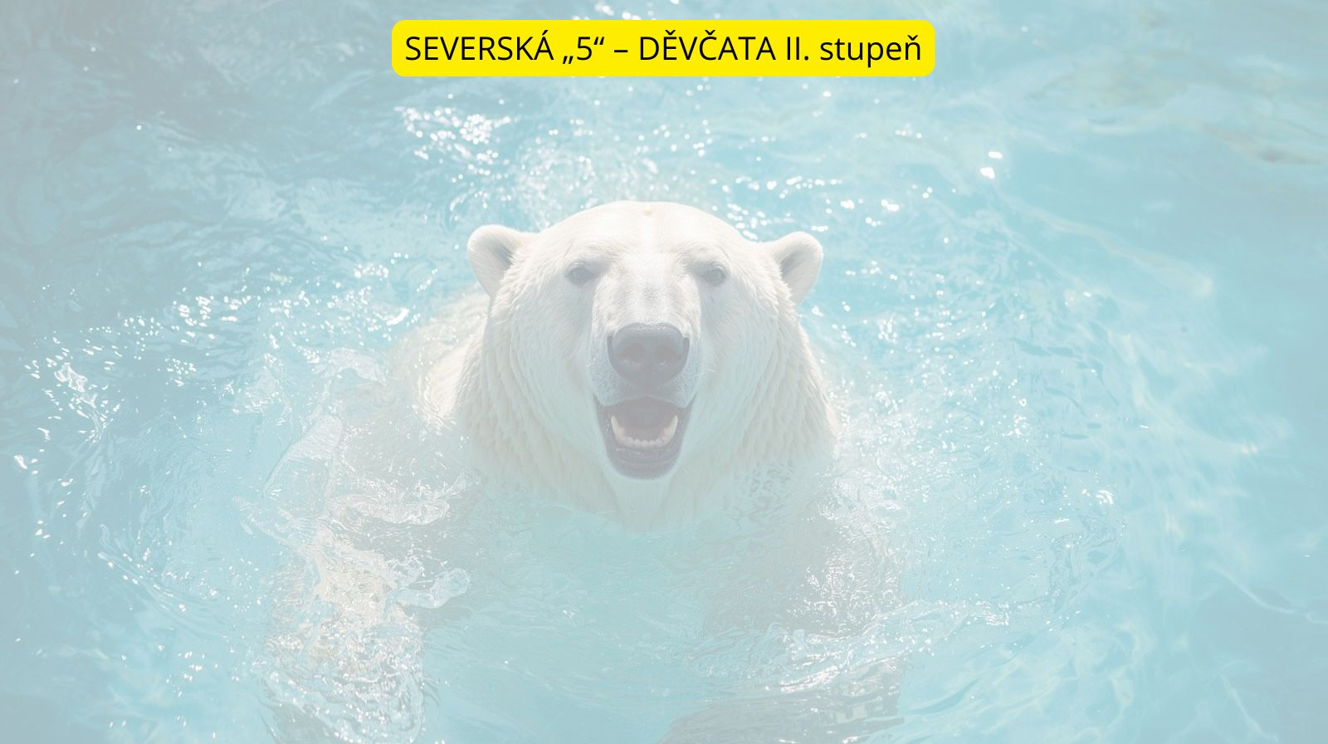
1. | JETENSKÁ Monika | 12 | 7.B | 0:30,56
2. | PROCHÁZKOVÁ Ema | 12 | 7.B | 0:32,66
3. | POVOLNÁ Viktorie | 12 | 7.B | 0:34,04
4. | SEKYROVÁ Magdalena | 14 | 6.B | 0:37,85
5. | VYSTRČILOVÁ Eliška | 13 | 7.B | 0:40,97
6. | ZIGOVÁ Terezie | 11 | 9.A | 0:40,97
7. | TKADLECOVÁ Sofie Mia | 12 | 8.A | 0:42,10
8. | ŽÁKOVÁ Liliana | 14 | 6.B | 0:42,41
9. | BERZAN Daniela | 12 | 8.A | 0:43,04
10. | HAVLASOVÁ Eliška | 12 | 7.A | 0:44,33
11. | ANAR Ayanga | 11 | 9.A | 0:46,36
12. | ŠTĚPÁNKOVÁ Anna | 13 | 6.B | 0:46,37
13. | RAIBROVÁ Daniela | 10 | 9.C | 0:48,78
14. | PERTLOVÁ Karla | 13 | 7.A | 0:48,96
15. | BLABOLILOVÁ Elena | 12 | 7.B | 0:50,93
16. | BLABOLILOVÁ Kateřina | 12 | 7.B | 0:52,57
17. | KAPRÁLOVÁ Kateřina | 13 | 7.B | 0:53,03
18. | BYSTROŇOVÁ Nicol | 12 | 8.A | 0:56,23
19. | ŠURIKOVÁ Darina | 14 | 6.A | 0:58,68
20. | NEŠPOROVÁ Eliška | 13 | 7.A | 1:00,54
21. | DUDOVÁ Vendula | 14 | 6.B | 1:01,19
22. | ONATSKA Yeva | 14 | 6.A | 1:01,81
23. | NOVOTNÁ Lada | 12 | 7.A | 1:03,24
24. | MIKHEIENKO Karolina | 14 | 6.A | 1:12,96

Slide 4

1. | MIHALA Daniel | 10 | 9.A | 0:30,67
2. | MAREŠ Dominik | 14 | 6.B | 0:35,72
3. | SEKULIČ Petr | 10 | 9.A | 0:36,86
4. | PROCHÁZKA Hugo | 10 | 9.A | 0:37,74
5. | LUCJUK Miroslav | 11 | 9.C | 0:40,59
6. | PAVLÍK Adam | 12 | 7.B | 0:42,10
7. | NOVÁK Dominik | 12 | 8.B | 0:43,25
8. | DRAHAN Bohdan | 12 | 8.A | 0:44,54
9. | KUTAN Lukáš | 13 | 6.B | 0:45,40
10. | VOTÝPKA Marek | 11 | 8.A | 0:46,03
11. | HAŠEK Tomáš | 13 | 6.A | 0:48,84
12. | NOVOTNÝ Michal | 10 | 8.A | 0:48,94
13. | NĚMEC Miroslav | 13 | 6.C | 0:49,66
14. | BOREŠ Adam | 10 | 9.C | 0:49,67
15. | TESLER Filip | 11 | 9.A | 0:52,48
16. | CHALUPNIK Denis | 13 | 6.C | 0:52,62
17. | MATÝŠEK Jaroslav | 14 | 6.B | 0:53,48
18. | KASAL Miroslav | 13 | 6.A | 0:55,12
19. | ROSENBREIER Samuel | 13 | 6.A | 0:55,12
20. | ERDENEBAYAR Bilguun | 13 | 7.A | 0:55,61
21. | HERMAN Jan | 14 | 6.A | 0:56,31
22. | REPÍK Matyáš | 13 | 6.B | 0:57,20
23. | BERGER Adam | 13 | 6.C | 0:57,36
24. | STOJKA David | 13 | 6.B | 0:58,59
25. | STEHLÍK Jakub | 14 | 6.B | 1:00,15
26. | ČEŠPIVA Denis | 13 | 7.A | 1:00,75
27. | JANO Sebastian | 14 | 6.B | 1:00,97
28. | BRYCH Tadeáš | 13 | 6.A | 1:07,28

Slide 5
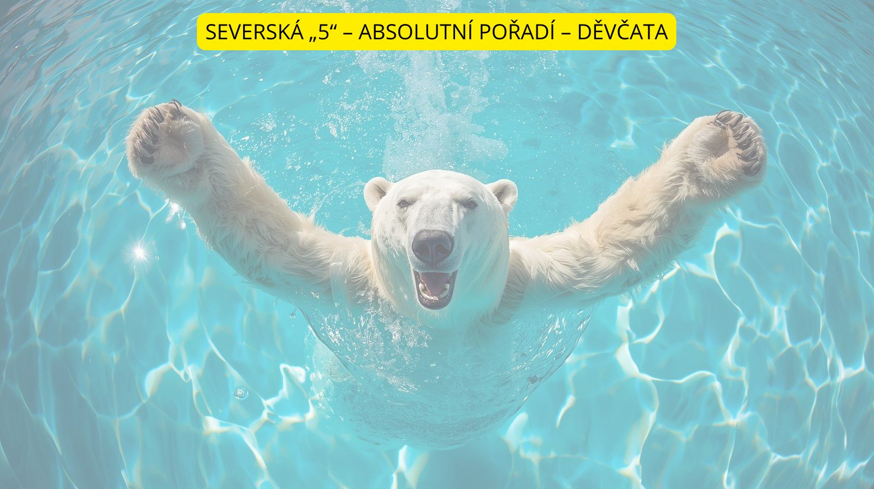
1. | JETENSKÁ Monika | 7.B | 0:30,56
2. | PROCHÁZKOVÁ Ema | 7.B | 0:32,66
3. | POVOLNÁ Viktorie | 7.B | 0:34,04
4. | SEKYROVÁ Magdalena | 6.B | 0:37,85
5. | ŠTĚPÁNKOVÁ Helena | 4.A | 0:38,94
6. | VYSTRČILOVÁ Eliška | 7.B | 0:40,97
7. | ZIGOVÁ Terezie | 9.A | 0:40,97
8. | MOHAUPTOVÁ Zuzana | 4.A | 0:42,08
9. | TKADLECOVÁ Sofie Mia | 8.A | 0:42,10
10. | ŽÁKOVÁ Liliana | 6.B | 0:42,41
11. | BERZAN Daniela | 8.A | 0:43,04
12. | HAVLASOVÁ Eliška | 7.A | 0:44,33
13. | KARDOVÁ Adéla | 3.B | 0:45,82
14. | ANAR Ayanga | 9.A | 0:46,36
15. | ŠTĚPÁNKOVÁ Anna | 6.B | 0:46,37
16. | POLANECKÁ Judita | 3.B | 0:48,10
17. | RAIBROVÁ Daniela | 9.C | 0:48,78
18. | PERTLOVÁ Karla | 7.A | 0:48,96
19. | BLABOLILOVÁ Elena | 7.B | 0:50,93
20. | BLABOLILOVÁ Kateřina | 7.B | 0:52,57
21. | SUCHÁ Veronika | 5.A | 0:52,91
22. | KAPRÁLOVÁ Kateřina | 7.B | 0:53,03
23. | PLAČKOVÁ Běta | 4.A | 0:56,22
24. | BYSTROŇOVÁ Nicol | 8.A | 0:56,23
25. | POLÁKOVÁ Lucie | 5.B | 0:56,54
26. | ŠPONIAROVÁ Nikola | 4.B | 0:56,54
27. | ŠURIKOVÁ Darina | 6.A | 0:58,68
28. | ZIGOVÁ Claudie | 4.A | 0:59,00
29. | HOUSKOVÁ Nellie Ellen | 5.A | 0:59,14
30. | COTMANOVÁ Anna Lucie | 5.B | 0:59,19
31. | NEŠPOROVÁ Eliška | 7.A | 1:00,54
32. | DUDOVÁ Vendula | 6.B | 1:01,19
33. | ONATSKA Yeva | 6.A | 1:01,81
34. | NOVOTNÁ Lada | 7.A | 1:03,24
35. | MIZEROVÁ Daniela | 5.A | 1:03,51
36. | MACAJOVÁ Nina | 4.A | 1:05,46
37. | MATÝŠKOVÁ Martina | 5.A | 1:06,34
38. | PAPCUNOVÁ Markéta | 2.B | 1:06,94
39. | NĚMCOVÁ Helena | 5.A | 1:11,11
40. | MIKHEIENKO Karolina | 6.A | 1:12,96
41. | KARBULOVÁ Linda | 2.B | 1:14,69
42. | TSOGOO Enerlen | 4.B | 1:18,47

Slide 6
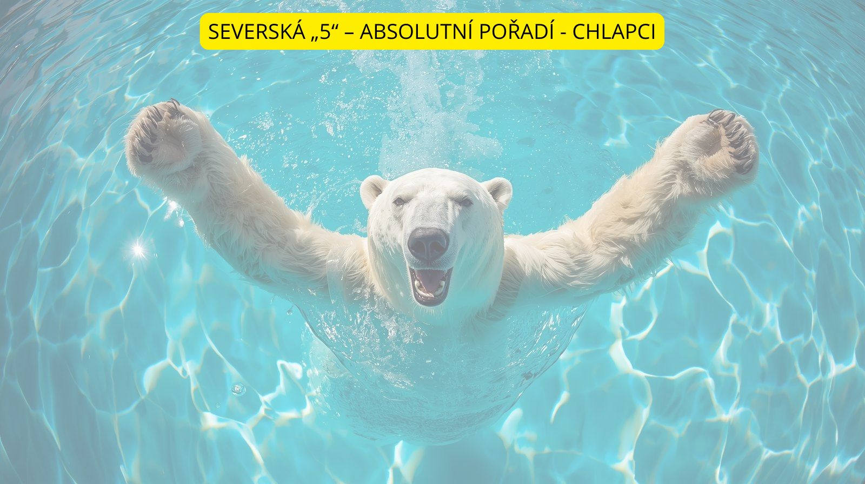
1. | MIHALA Daniel | 9.A | 0:30,67
2. | MAREŠ Dominik | 6.B | 0:35,72
3. | HOLOVČÁK Ondřej | 5.A | 0:36,51
4. | SEKULIČ Petr | 9.A | 0:36,86
5. | PROCHÁZKA Hugo | 9.A | 0:37,74
6. | LUCJUK Miroslav | 9.C | 0:40,59
7. | PAVLÍK Adam | 7.B | 0:42,10
8. | NOVÁK Dominik | 8.B | 0:43,25
9. | DRAHAN Bohdan | 8.A | 0:44,54
10. | KUTAN Lukáš | 6.B | 0:45,40
11. | VOTÝPKA Marek | 8.A | 0:46,03
12. | NECHVÍL Marek | 4.B | 0:46,61
13. | LORENC Lukáš | 5.B | 0:46,83
14. | BUŠTA Lukáš | 5.A | 0:47,40
15. | HAŠEK Tomáš | 6.A | 0:48,84
16. | NOVOTNÝ Michal | 8.A | 0:48,94
17. | NĚMEC Miroslav | 6.C | 0:49,66
18. | PROKOP Maxmilián | 4.A | 0:49,66
19. | BOREŠ Adam | 9.C | 0:49,67
20. | MORAVEC Václav | 4.A | 0:49,82
21. | PAVLAS Martin | 5.A | 0:49,85
22. | TESLER Filip | 9.A | 0:52,48
23. | CHALUPNIK Denis | 6.C | 0:52,62
24. | PAVLAS Patrik | 4.B | 0:52,90
25. | EFLER Marek | 5.A | 0:53,47
26. | MATÝŠEK Jaroslav | 6.B | 0:53,48
27. | KASAL Miroslav | 6.A | 0:55,12
28. | ROSENBREIER Samuel | 6.A | 0:55,12
29. | SEVERA Michal | 3.B | 0:55,47
30. | ERDENEBAYAR Bilguun | 7.A | 0:55,61
31. | BAT-ERDENE Unubilegun | 5.A | 0:55,68
32. | HERMAN Jan | 6.A | 0:56,31
33. | KUTAN Patrik | 5.B | 0:56,67
34. | REPÍK Matyáš | 6.B | 0:57,20
35. | BERGER Adam | 6.C | 0:57,36
36. | KUČERA Lukáš | 5.A | 0:58,25
37. | STOJKA David | 6.B | 0:58,59
38. | CHALUPNIK Filip | 3.B | 0:58,83
39. | MORAVEC Kryštof | 3.B | 0:59,21
40. | STEHLÍK Jakub | 6.B | 1:00,15
41. | ŠELER Jiří | 5.A | 1:00,58
42. | ČEŠPIVA Denis | 7.A | 1:00,75
43. | HAŠEK Jonáš | 2.B | 1:00,79
44. | RADA Jáchym | 3.A | 1:00,86
45. | JANO Sebastian | 6.B | 1:00,97
46. | NOVÁK Daniel | 3.B | 1:02,74
47. | ZAHRÁDKA Mikuláš | 2.B | 1:04,42
48. | JANO David | 4.A | 1:07,04
49. | BRYCH Tadeáš | 6.A | 1:07,28
50. | PROKOP Samuel | 4.A | 1:07,90
51. | PUŠKA Dominik | 3.B | 1:08,75
52. | VTELENSKÝ Daniel | 4.B | 1:10,25
53. | STEHLÍK Matyáš | 3.A | 1:13,32
54. | LEGEZA Sebastian | 4.A | 1:13,48
55. | STUPKA Daniel | 4.B | 1:15,74

Slide 7
SEVERSKÁ „5“ 2025 – 2026
ABSOLUTNÍ POŘADÍ – CHLAPCI + DĚVČATA
P | JMÉNO | RN | TŘ. | ČAS |  | P | JMÉNO | RN | TŘ. | ČAS
1. | JETENSKÁ Monika | 12 | 7.B | 0:30,56 |  | 31. | RAIBROVÁ Daniela | 10 | 9.C | 0:48,78
2. | MIHALA Daniel | 10 | 9.A | 0:30,67 |  | 32. | HAŠEK Tomáš | 13 | 6.A | 0:48,84
3. | PROCHÁZKOVÁ Ema | 12 | 7.B | 0:32,66 |  | 33. | NOVOTNÝ Michal | 10 | 8.A | 0:48,94
4. | POVOLNÁ Viktorie | 12 | 7.B | 0:34,04 |  | 34. | PERTLOVÁ Karla | 13 | 7.A | 0:48,96
5. | MAREŠ Dominik | 14 | 6.B | 0:35,72 |  | 35. | NĚMEC Miroslav | 13 | 6.C | 0:49,66
6. | HOLOVČÁK Ondřej | 15 | 5.A | 0:36,51 |  | 36. | PROKOP Maxmilián | 15 | 4.A | 0:49,66
7. | SEKULIČ Petr | 10 | 9.A | 0:36,86 |  | 37. | BOREŠ Adam | 10 | 9.C | 0:49,67
8. | PROCHÁZKA Hugo | 10 | 9.A | 0:37,74 |  | 38. | MORAVEC Václav | 15 | 4.A | 0:49,82
9. | SEKYROVÁ Magdalena | 14 | 6.B | 0:37,85 |  | 39. | PAVLAS Martin | 13 | 5.A | 0:49,85
10. | ŠTĚPÁNKOVÁ Helena | 14 | 4.A | 0:38,94 |  | 40. | BLABOLILOVÁ Elena | 12 | 7.B | 0:50,93
11. | LUCJUK Miroslav | 11 | 9.C | 0:40,59 |  | 41. | TESLER Filip | 11 | 9.A | 0:52,48
12. | VYSTRČILOVÁ Eliška | 13 | 7.B | 0:40,97 |  | 42. | BLABOLILOVÁ Kateřina | 12 | 7.B | 0:52,57
13. | ZIGOVÁ Terezie | 11 | 9.A | 0:40,97 |  | 43. | CHALUPNIK Denis | 13 | 6.C | 0:52,62
14. | MOHAUPTOVÁ Zuzana | 15 | 4.A | 0:42,08 |  | 44. | PAVLAS Patrik | 13 | 4.B | 0:52,90
15. | PAVLÍK Adam | 12 | 7.B | 0:42,10 |  | 45. | SUCHÁ Veronika | 13 | 5.A | 0:52,91
16. | TKADLECOVÁ Sofie Mia | 12 | 8.A | 0:42,10 |  | 46. | KAPRÁLOVÁ Kateřina | 13 | 7.B | 0:53,03
17. | ŽÁKOVÁ Liliana | 14 | 6.B | 0:42,41 |  | 47. | EFLER Marek | 15 | 5.A | 0:53,47
18. | BERZAN Daniela | 12 | 8.A | 0:43,04 |  | 48. | MATÝŠEK Jaroslav | 14 | 6.B | 0:53,48
19. | NOVÁK Dominik | 12 | 8.B | 0:43,25 |  | 49. | KASAL Miroslav | 13 | 6.A | 0:55,12
20. | HAVLASOVÁ Eliška | 12 | 7.A | 0:44,33 |  | 50. | ROSENBREIER Samuel | 13 | 6.A | 0:55,12
21. | DRAHAN Bohdan | 12 | 8.A | 0:44,54 |  | 51. | SEVERA Michal | 17 | 3.B | 0:55,47
22. | KUTAN Lukáš | 13 | 6.B | 0:45,40 |  | 52. | ERDENEBAYAR Bilguun | 13 | 7.A | 0:55,61
23. | KARDOVÁ Adéla | 17 | 3.B | 0:45,82 |  | 53. | BAT-ERDENE Unubilegun | 15 | 5.A | 0:55,68
24. | VOTÝPKA Marek | 11 | 8.A | 0:46,03 |  | 54. | PLAČKOVÁ Běta | 16 | 4.A | 0:56,22
25. | ANAR Ayanga | 11 | 9.A | 0:46,36 |  | 55. | BYSTROŇOVÁ Nicol | 12 | 8.A | 0:56,23
26. | ŠTĚPÁNKOVÁ Anna | 13 | 6.B | 0:46,37 |  | 56. | HERMAN Jan | 14 | 6.A | 0:56,31
27. | NECHVÍL Marek | 16 | 4.B | 0:46,61 |  | 57. | POLÁKOVÁ Lucie | 14 | 5.B | 0:56,54
28. | LORENC Lukáš | 14 | 5.B | 0:46,83 |  | 58. | ŠPONIAROVÁ Nikola | 15 | 4.B | 0:56,54
29. | BUŠTA Lukáš | 15 | 5.A | 0:47,40 |  | 59. | KUTAN Patrik | 15 | 5.B | 0:56,67
30. | POLANECKÁ Judita | 16 | 3.B | 0:48,10 |  | 60. | REPÍK Matyáš | 13 | 6.B | 0:57,20

Slide 8
SEVERSKÁ „5“ 2025 – 2026
ABSOLUTNÍ POŘADÍ – CHLAPCI + DĚVČATA
P | JMÉNO | RN | TŘ. | ČAS |  | P | JMÉNO | RN | TŘ. | ČAS
61. | BERGER Adam | 13 | 6.C | 0:57,36 |  | 91. | NĚMCOVÁ Helena | 15 | 5.A | 1:11,11
62. | KUČERA Lukáš | 13 | 5.A | 0:58,25 |  | 92. | MIKHEIENKO Karolina | 14 | 6.A | 1:12,96
63. | STOJKA David | 13 | 6.B | 0:58,59 |  | 93. | STEHLÍK Matyáš | 17 | 3.A | 1:13,32
64. | ŠURIKOVÁ Darina | 14 | 6.A | 0:58,68 |  | 94. | LEGEZA Sebastian | 15 | 4.A | 1:13,48
65. | CHALUPNIK Filip | 16 | 3.B | 0:58,83 |  | 95. | KARBULOVÁ Linda | 18 | 2.B | 1:14,69
66. | ZIGOVÁ Claudie | 16 | 4.A | 0:59,00 |  | 96. | STUPKA Daniel | 15 | 4.B | 1:15,74
67. | HOUSKOVÁ Nellie Ellen | 14 | 5.A | 0:59,14 |  | 97. | TSOGOO Enerlen | 16 | 4.B | 1:18,47
68. | COTMANOVÁ Anna Lucie | 14 | 5.B | 0:59,19 |  | MS | JELEN Dominik | 13 | 7.B | 0:52,30
69. | MORAVEC Kryštof | 17 | 3.B | 0:59,21 |  | MS | ŠUBRTOVÁ Eliška | 13 | 6.A | 1:00,70
70. | STEHLÍK Jakub | 14 | 6.B | 1:00,15 |  | MS | SHEREMETA Ivan | 13 | 5.B | 0:53,20
71. | NEŠPOROVÁ Eliška | 13 | 7.A | 1:00,54
72. | ŠELER Jiří | 15 | 5.A | 1:00,58
73. | ČEŠPIVA Denis | 13 | 7.A | 1:00,75
74. | HAŠEK Jonáš | 18 | 2.B | 1:00,79
75. | RADA Jáchym | 16 | 3.A | 1:00,86
76. | JANO Sebastian | 14 | 6.B | 1:00,97
77. | DUDOVÁ Vendula | 14 | 6.B | 1:01,19
78. | ONATSKA Yeva | 14 | 6.A | 1:01,81
79. | NOVÁK Daniel | 17 | 3.B | 1:02,74
80. | NOVOTNÁ Lada | 12 | 7.A | 1:03,24
81. | MIZEROVÁ Daniela | 14 | 5.A | 1:03,51
82. | ZAHRÁDKA Mikuláš | 17 | 2.B | 1:04,42
83. | MACAJOVÁ Nina | 15 | 4.A | 1:05,46
84. | MATÝŠKOVÁ Martina | 15 | 5.A | 1:06,34
85. | PAPCUNOVÁ Markéta | 17 | 2.B | 1:06,94
86. | JANO David | 16 | 4.A | 1:07,04
87. | BRYCH Tadeáš | 13 | 6.A | 1:07,28
88. | PROKOP Samuel | 15 | 4.A | 1:07,90
89. | PUŠKA Dominik | 16 | 3.B | 1:08,75
90. | VTELENSKÝ Daniel | 15 | 4.B | 1:10,25

